Slide 1


ỦY BAN NHÂN DÂN QUẬN LONG BIÊN
TRƯỜNG TIỂU HỌC ĐÔ THỊ VIỆT HƯNG
BÀI GIẢNG ĐIỆN TỬ
KHỐI 3
MÔN: HĐTN

Slide 2





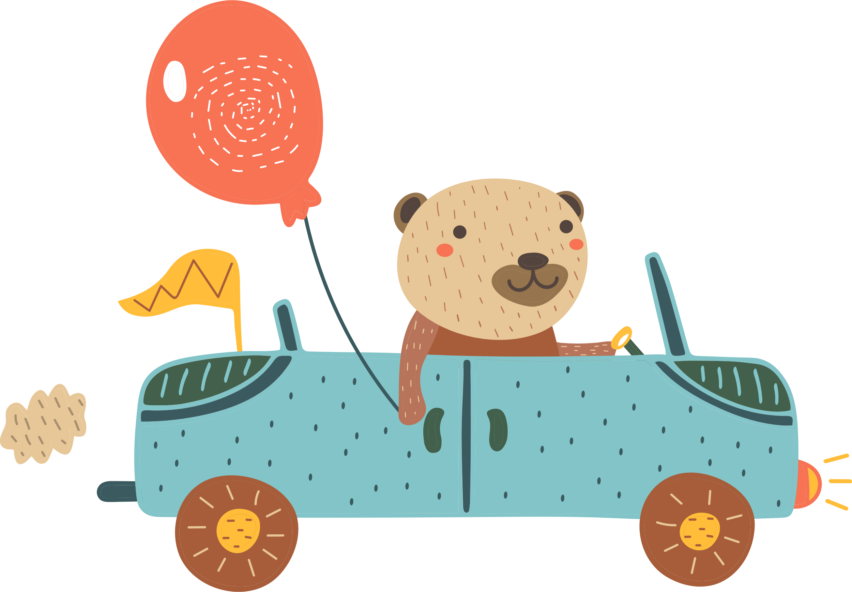



Slide 3

NỘI DUNG CHIA SẺ
Nhận xét tuần
Khen thưởng
Định hướng tuần mới
Chủ đề: Làm theo kế hoạch

Slide 4
Nhận xét tuần
Những điều đã làm tốt:

Slide 5
Nhận xét tuần
Những điều cần cố gắng

Slide 6
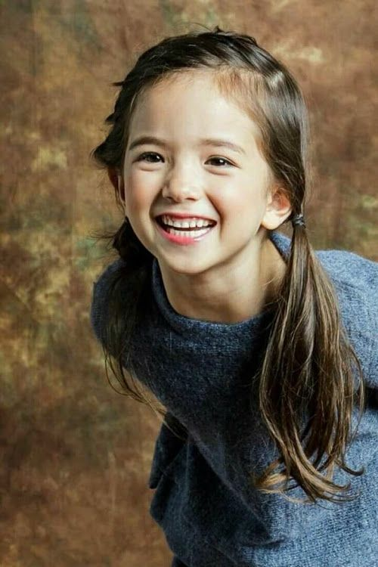


Khen thưởng
Khen thưởng TOP 3 bạn có thành tích tốt
1
2
3

Slide 7
Kế hoạch tuần mới
Các bạn hãy tiếp tục phát huy những điểm mạnh và khắc phục những lỗi nhỏ để học tập tốt hơn nhé!

Slide 8

Làm theo kế hoạch

Slide 9
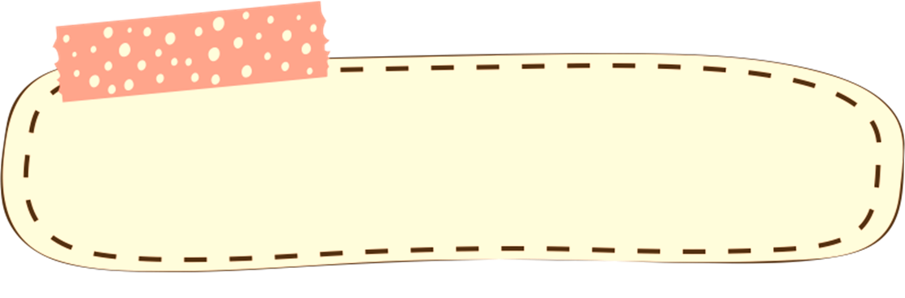

Chia sẻ về cuốn sổ nhắc việc
Em có thường xuyên dùng sổ không?
Em thấy cuốn sổ có thực sự nhắc mình nhớ những việc cần làm không?
Em có dự định sẽ tiếp tục sử dụng cuốn sổ này không?
Kể lại kết quả việc mình dùng sổ nhắc việc đem lại?

Slide 10



Thói quen dùng sổ nhắc việc rất tốt, nó sẽ giúp mình làm việc có kế hoạch và hắc nhỏ mình không bị quên hay bỏ sót các việc cần làm

Slide 11

Diễn tiểu phẩm Chú khỉ đãng trí

Slide 12

Nội dung tiểu phẩm
Ngày xửa ngày xưa, trong một khu rừng nọ có một chú khí rất bận rộn. Gia đình nhà khỉ chỉ thích ăn hoa quả nên thường giao nhiệm vụ cho các thành viên trong gia đình đi hái quả về. Khỉ con vâng dạ rất ngoan. Nhưng rồi chú mải chơi, khi trời tối mới sực nhớ ra lời mẹ dặn thì không còn kịp nữa. Về nhà, mẹ hỏi thì chú khỉ không biết nói sao. Ngày hôm sau, khỉ con sẽ phải đi hái chuối, có vườn chuối đằng kia, ngày hôm sau nữa phải đi hái hồng, rặng hồng đỏ ối đằng kia. Khỉ con mải chơi và hay quên thế liệu có nhớ được việc để làm không?

Slide 13
Phân vai tình huống
1 HS đóng vai chú khỉ đãng trí
1 HS đóng vai mẹ khỉ
3 Hs đứng chụm nhau thành cây chuối
3 Hs đứng chụm nhau thành cây hồng

Slide 14
Khi mẹ phân công khỉ con hái chuối và hồng, các em dự đoán khỉ con có quên nữa không?
Hãy đưa ra lời khuyên cho khỉ con đáng trí

Slide 15


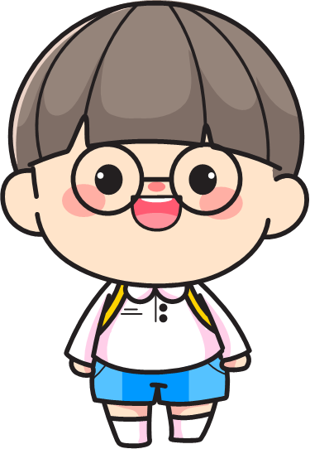

Slide 16
Kết luận
Cuốn sổ là bạn quý
Nhắc việc em hàng ngày
Thời gian không lãng phí
Ghi vào – và làm ngay

Slide 17



